Slide 1
Młodzieżowe Miniprzedsiębiorstwo 2011/2012
działające przy Liceum Ogólnokształcącym im. Bolesława Chrobrego w Gryficach

Slide 2
Spiritus Vitae to 15 wspólników
z I, II i III klas o różnych profilach

Slide 3
Oto nasza finałowa czwórka
Od lewej: Bartosz Jakiel, Daria Zielińska, Joanna Przybysz i Paweł Kamiński

Slide 4
Opiekun
Pani Jowita Łubińska
Uważam, że warto realizować takie projekty, bo obserwowanie rozwoju młodzieży daje ogromną satysfakcję. Widzę jak ewaluuje ich podejście do realiów życia zawodowego i prowadzenia działalności. Takie projekty pozwalają nauczycielowi nieustannie się rozwijać i za każdym razem stawiać sobie wyżej poprzeczkę.

Slide 5
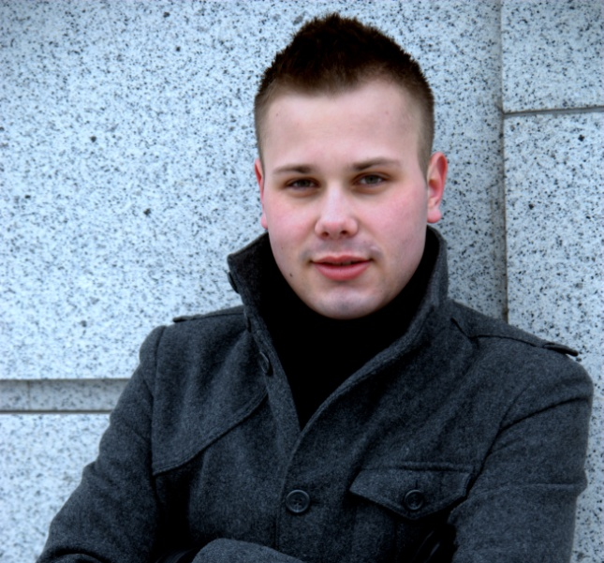
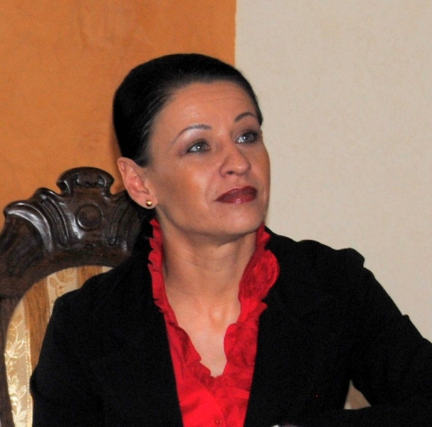
Konsultanci
p. Andrzej Mazurczak
p. Dawid Ławruszko
p. Marzena Dzieża
p. Sylwia Brusznicka
konsultant ds. promocji – Przedsiębiorca z wieloletnią praktyką. Ekspert w zakresie funkcjonowania przedsiębiorstw, który w każdym momencie umiał pomóc nam w znalezieniu najlepszego rozwiązania.
konsultant ds. organizacji– Student, dyrektor naczelny Młodzieżowego Miniprzedsiębio-
rstwa „Ahooy” (działającego w roku szkolnym 2007/2008). Właściciel rozwijającego się biura projektowego „David project design”. Znawca organizacji pracy, którego słowa zawsze kierowały nas na właściwe tory.
konsultant ds. produkcji -
Kierownik Działu Statystyki i Marketingu SPZZOZ Medicam w Gryficach. Specjalistka w wielu dziedzinach, która w procesie produkcji wielokrotnie potrafiła doradzić nam najlepsze rozwiązanie, nie tylko stricte produkcyjne.
konsultant ds. finansów– Główna księgowa naszego liceum. Ekspert w dziedzinie finansów, której porady niejednokrotnie chroniły nas przed popełnieniem błędów.

Slide 6
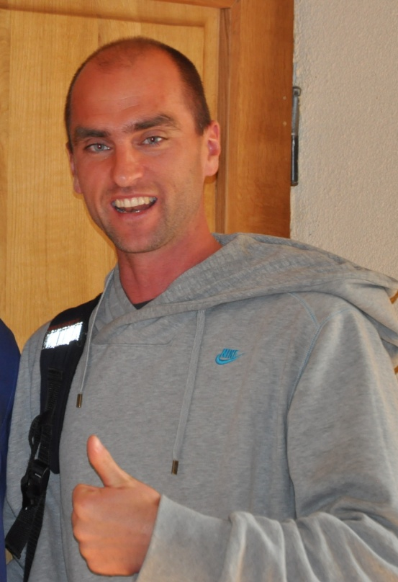
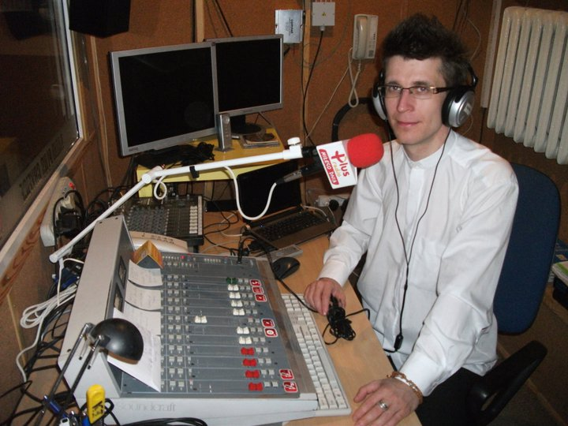
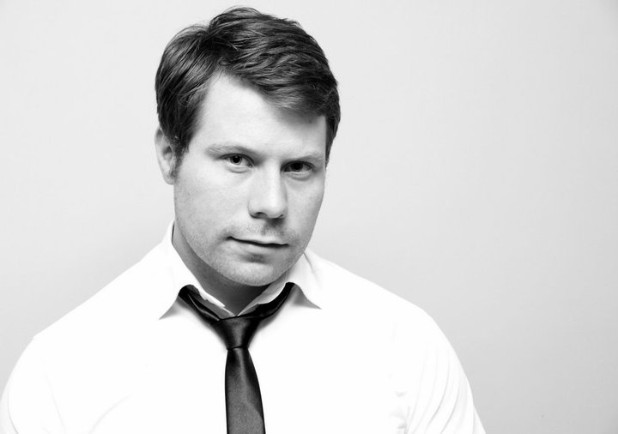
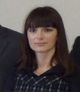
p. Artur Lech
Ks. Sylwester Marcula
p. Hubert Dyba
p. Izabela Herba
konsultant ds. marketingu –
Nauczyciel informatyki z naszego liceum. Osoba, na którą mogliśmy liczyć w każdej chwili, gdy potrzebna była pomoc techniczna w kwestiach związanych z Internetem.
konsultant ds. marketingu - Dyrektor Powiatowego Centrum Marketingu, Rozwoju Gospodarczego i Integracji Europejskiej. Specjalistka w dziedzinach marketingu, której znaczenie ukazywało się podczas kształtowania kolejnych kampanii marketingowych.
konsultant ds. reklamy-
Dyrektor Radia Plus Gryfice oraz tygodnika Nasz Głos Z Wybrzeża. Niezastąpiona pomoc przy kwestiach związanych z promocją radiową oraz wszystkimi reklamami zamieszczanymi na łamach gazet.
konsultant ds. organizacji - Certyfikowany trener rozwoju osobistego. Profesjonalista w dziedzinach rozwoju osobis-tego oraz kompetencji bizneso-wych, którego opinie pozwoliły nam na wypracowanie właści-wej strategii kolejnych działań.

Slide 7
Produkt
Zestaw firmy Spiritus Vitae nie jest zwykłym gadżetem, ma przysłużyć się do ratowania ludzkiego życia.
Produkt na rynku był wcześniej mało popularny, przeważnie nieznany, społeczeń-stwo nie miało potrzeby jego posiadania.
Od podobnych produktów na rynku odróżnia go to, że jest dostosowany do potrzeb indywidualnego klienta, czy produkowany pod specjalne zamówienie. Chcemy spełniać wszystkie oczekiwania klienta, dlatego opakowania tworzymy samodzielnie.
Opakowanie jest podręczne, praktyczne, niezwykle trwałe i odporne na różnego rodzaju uszkodzenia, tak aby zawartość zestawu nie została uszkodzona. Lateksowe rękawiczki, są hipoalergiczne.
Nasz zestaw jest prospołeczny oraz promedyczny, podejmuje problematykę udzielania pierwszej pomocy oraz bezpieczeństwa osoby jej udzielającej.
Najważniejszą zaletą produktu, a także całego miniprzedsiębiorstwa jest fakt, że podejmuje jakże ważny problem społeczny nauki udzielania pierwszej pomocy, przez co firma staje się odpowiedzialna społecznie. Edukujemy, tak aby osoby do których zdołamy dotrzeć, były odpowiednio przeszkolone, a także zabezpieczone poprzez posiadanie naszego zestawu.

Slide 8
Sukcesy
Najbardziej dumni jesteśmy z tego, że udało nam się wypromować produkt, który wcześniej nie był popularny, wzbudziliśmy chęć posiadania go. Udało nam się dotrzeć do wielu grup społecznych oraz zmienić podejście mieszkańców naszego powiatu do udzielania pierwszej pomocy i nauczyć ich jej podstaw. W ten sposób przyczyniamy się do zwiększenia bezpieczeństwa naszej lokalnej społeczności.
Aktywności :
Konferencja ”Szkoła z Pasją” (16.12.11r.) Premiera naszego produktu;
WOŚP (08.01.12r.) - Stoisko w centrum miasta oraz działalność dobroczynna (m.in. włączenie się w licytacje charytatywne);
Stałe stoisko w naszej szkole (oraz pokazy dla każdej klasy, rady pedagogicznej);
Walentynki (14.02.12r.), Dzień Kobiet (08.03.12r.) - sprzedaż na ulicach Gryfic;
Pokazy w Powiatowej Komendzie Straży Pożarnej (27-29.02.12r.);
Pokazy dla uczniów innych szkól istniejących w naszym mieście (Liceum Plastyczne, Zaoczne, TOM, Gimnazjum nr 2 i nr 3, Szkoła Strażacka.
Pokaz w Gryfickim Urzędzie Skarbowym (20.03.12r)
Osiągnięcia :
Uzyskanie nieodpłatnie treningowego urządzenia AED od producenta
Rekomendacja prof. nadzw. dr hab. n. med. Jacka Rudnickiego (PAM Szczecin)
Pozyskanie partnerów oraz sponsorów
Zorganizowanie spotkania z dyrektorem ds. lecznictwa gryfickiego szpitala, podczas którego prześledziliśmy całą drogę, jaką przechodzi poszkodowana osoba przywieziona do szpitala np. z wypadku
Podjęcie współpracy na platformie
http://ewb.ja-ye.org/ z firmami z innych krajów.
Przeprowadzanie pokazów RKO z wykorzystaniem AED dla ponad 900 osób
Nagranie wspólnie z regionalną telewizją Telsat materiału szkoleniowego z zakresu udzielania pierwszej pomocy, który następnie przez tydzień był emitowany na jej antenie.

Slide 9
Wyniki finansowe
Przychody netto ze sprzedaży | 4130,74 zł
Koszty działalności | 1968,07 zł
Pozostałe przychody operacyjne : darowizna | 1250 zł
Podatek dochodowy | 143 zł
Kapitał własny | 600 zł
Wyniki finansowe do miesiąca kwietnia br. roku 2012.

Slide 10
Czego się nauczyliśmy?
Co daliśmy innym?

